Slide 1
Управление ФНС России по Ямало-Ненецкому автономному округу
Доклад и.о. начальника отдела налогообложения имущества А.Ф. Габдуллиной
Актуальные вопросы администрирования имущественных налогов физических лиц. Повышение роли имущественных налогов в формировании консолидированного бюджета Ямало-Ненецкого автономного округа
03.06.2019

Slide 2
Сумма исчисленного транспортного налога физическим лицам в отношении легковых автомобилей
51 млн. руб. – ТС до 150 л.с. включительно
Сумма начисленного налога
Кол-во ТС, по которым исчислен налог
36 тыс. – ТС до 150 л.с. включительно
Notes:
руб.

Slide 3
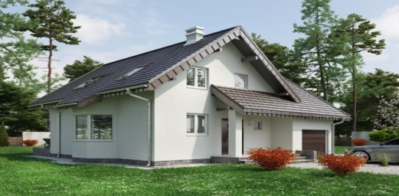
За 2017 год по автономному округу сформировано порядка 230 тыс. сводных налоговых уведомлений на уплату имущественных налогов
Администрирование имущественных налогов физических лиц
707,8 млн. рублей
Транспортный налог ФЛ
Земельный
налог ФЛ
Налог на имущество ФЛ
- 67,3 тыс. ФЛ
- 94 тыс. транспортных средств
- 537,9 млн. руб. начислено
- 15,4 тыс. ФЛ
- 12,8 тыс. земельных участков
- 45,6 млн. руб. начислено
- 193,2 тыс. ФЛ, из них
- 155,4 тыс. объектов имущества
- 124,3 млн. руб. начислено
Поступило в консолидированный бюджет АО за 2018 год
имущественных налогов ФЛ – 610,4 млн. руб., + 8,8 %
451,8 млн. руб. 34,7 млн. руб. 123,9 млн. руб.

Slide 4
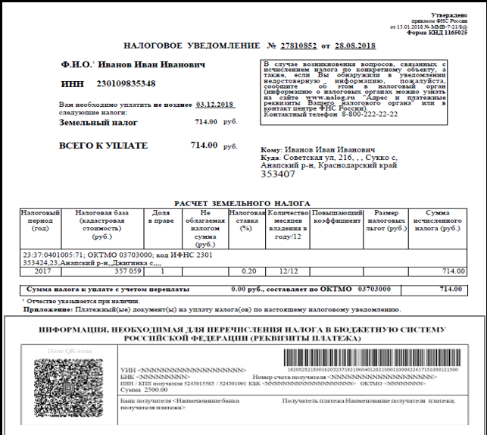
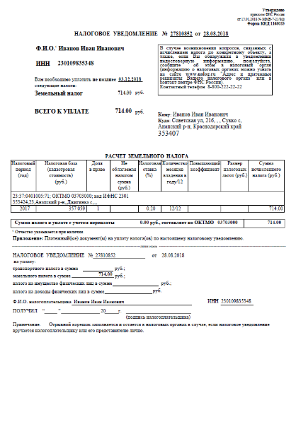
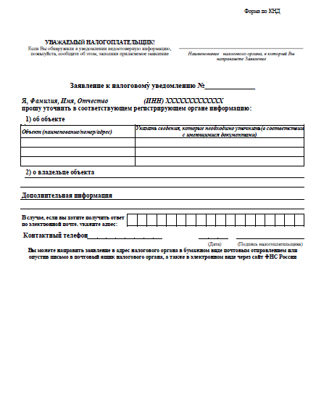
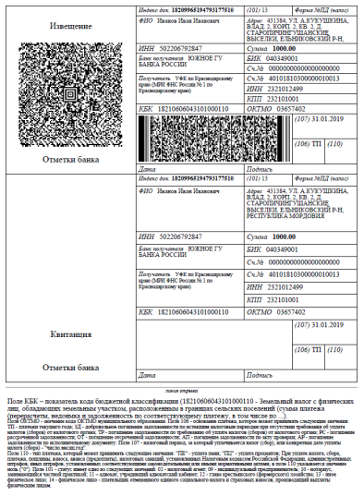
Новая форма налогового уведомления
БЫЛО
СТАЛО
(ФЗ от 27.12.2018 № 546-ФЗ,
приказ от 18.12.2018 № ММВ-7-21/814@)
Уведомление
Заявление
ПД
714,00
Реквизиты платежа

Slide 5
Сверка сведений с регистрирующими органами об объектах налогообложения (ГИБДД, Росреестр, Технадзор, ГИМС)
В органах ГИБДД уточнено 12570 сведений о ТС
В органах Росреестра уточнено 34290 сведений об ОН и ЗУ
В органах Технадзора уточнено 4010 сведений о ТС
В органах ГИМС уточнено 940 сведений о маломерных судах
1
2
Верификация сведений
АИС «Налог-3»
(направление запросов на уточнение сведений)
УФНС
ИФНС
АИС «Налог-3»
ГИБДД
Росреестр
Технадзор
ГИМС
3

Slide 6
Проект: проактивный формат предоставления налоговых льгот физлицам
(ст.ст. 358, 396, 407 НК РФ в ред. ПФЗ № 607168-7)
– о пенсионерах
– о «предпенсионерах»
– об инвалидах
ПФР
– о хоз. постройках
не более 50 кв.м.
Росреестр
– о многодетных
Соцзащита или ОМСУ
– заявленные льготы
по другим налогам
ЗАЯВЛЕНИЕ
– о возврате ТС
ГИБДД

Slide 7
Информационная кампания по разъяснению гражданам порядка уплаты имущественных налогов и применения льгот
проведено семинаров для налогоплательщиков - 68
распространено листовок, буклетов, плакатов – 44 вида
размещено информационных материалов:
в СМИ – 149
на сайте ФНС России - 26
на сайтах Администраций МО и порталах городов округа - 12
в залах работы с налогоплательщиками налоговых инспекций - 16
В 2019 году в автономном округе :
29.04.2019 ИА «Север-Пресс»
Пресс-конференция руководителя УФНС России по Ямало-Ненецкому автономному округу Я.П.Калюжиной

Slide 8
Управление ФНС России по Ямало-Ненецкому автономному округу напоминает
Налогоплательщикам физическим лицам необходимо обеспечить получение налоговых уведомлений на уплату имущественных налогов за 2018 год в августе-сентябре текущего года
В случае выявления в налоговом уведомлении ошибок или несоответствий необходимо оперативно информировать об этом налоговые органы
Срок уплаты имущественных налогов за налоговый период 2018 года (транспортный, земельный и налог на имущество физических лиц) не позднее 02.12.2019

